Slide 1
圖片版CTRL+F－按圖索字
指導教授：羅峻旗 教授
組長：資工四A 410828608 石辰栩
組員：資工四B 410919077 傅詩軒
資工四B 410903652 楊明耀

Slide 2
行业PPT模板http://www.1ppt.com/hangye/
CONTENTS
簡介
結論與未來發展
系統功能與架構
展示時間

Slide 3
01
PART ONE
簡 介

Slide 4



簡
介

Slide 5
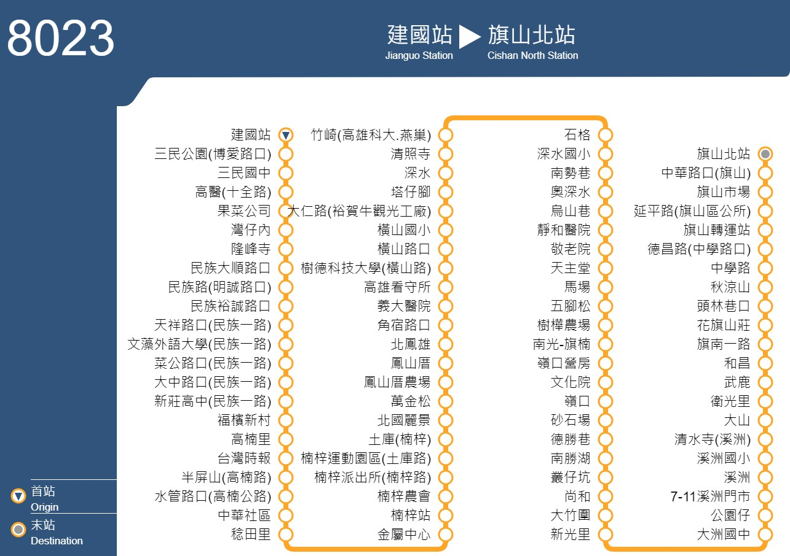
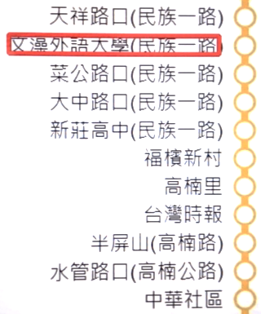
簡
介

Slide 6
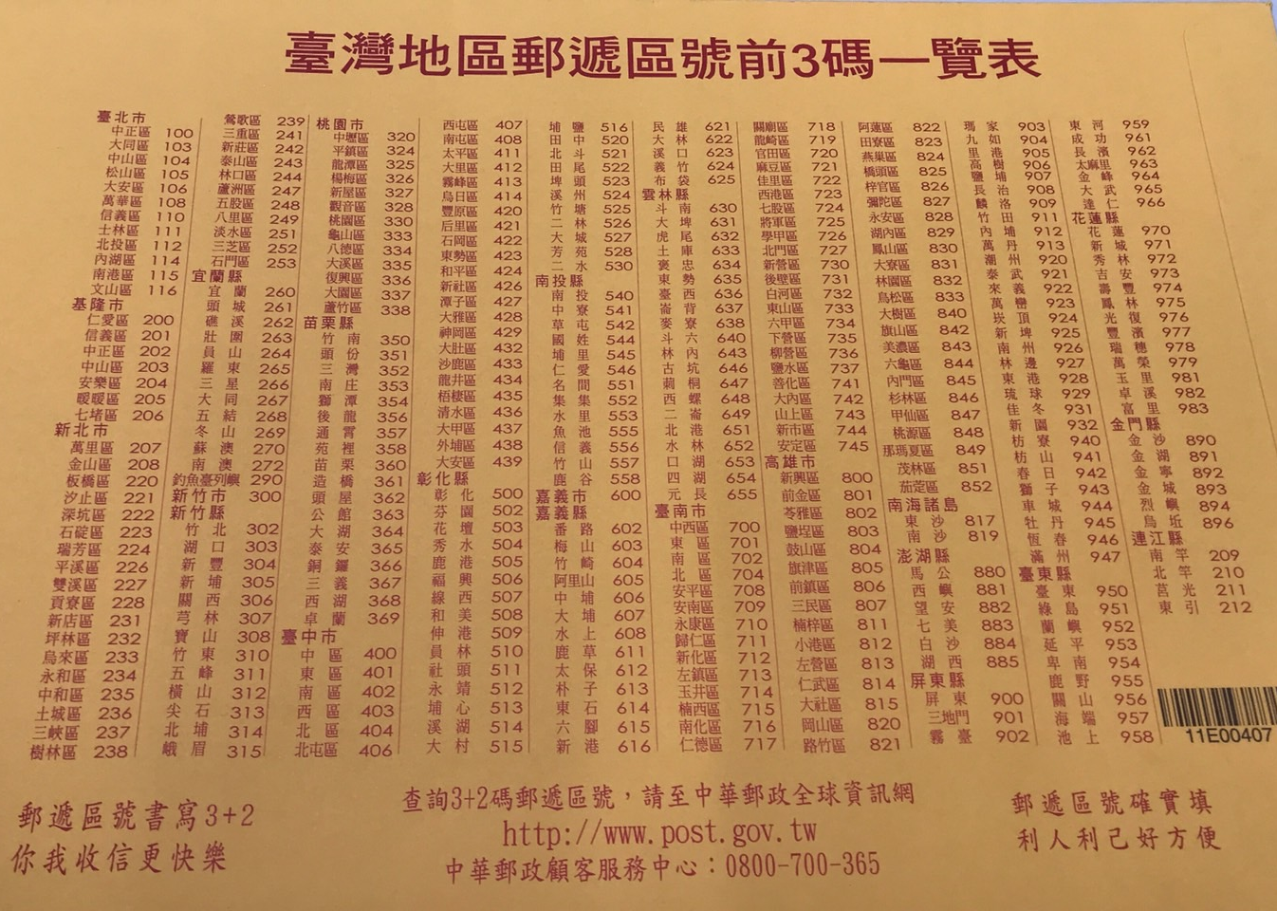
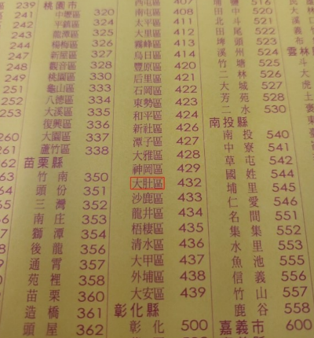
簡
介

Slide 7
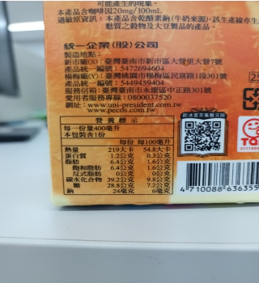
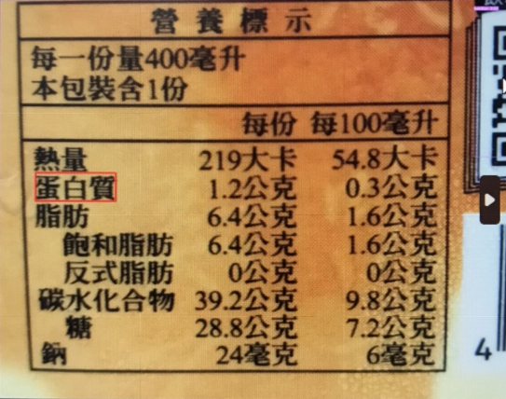
簡
介

Slide 8


簡
介

Slide 9
02
PART TWO
系統功能與架構

Slide 10


CLIENT
SERVER
系
統
功
能
與
架
構
OCR
文字辨識
Ctrl+F
APP
Chat GPT
YOLO
影像辨識

Slide 11
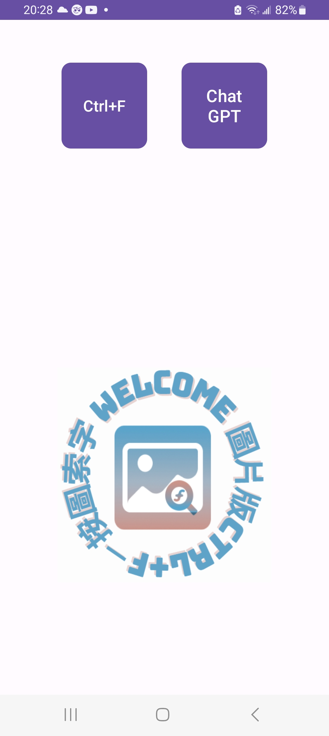
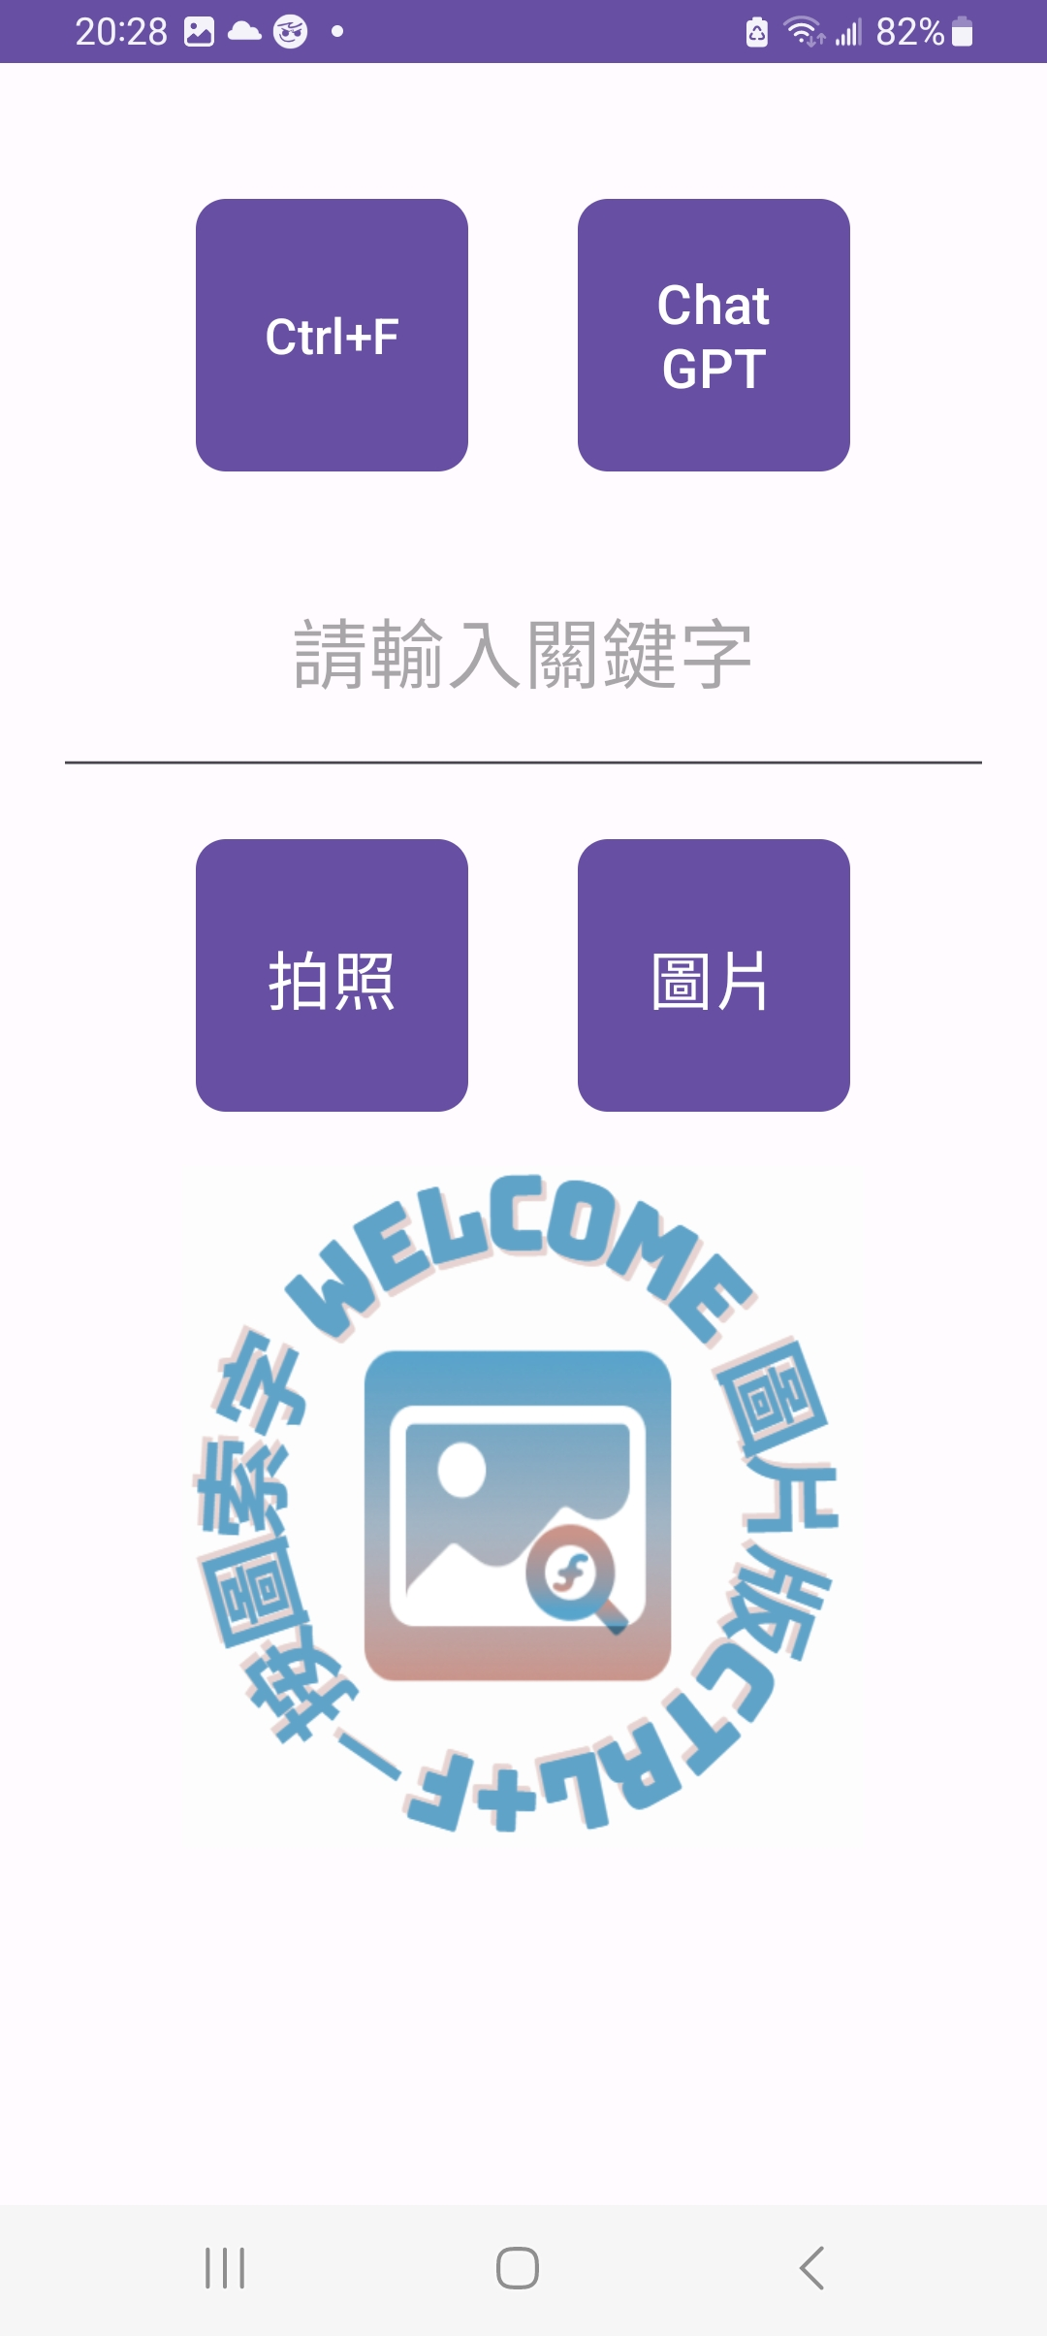
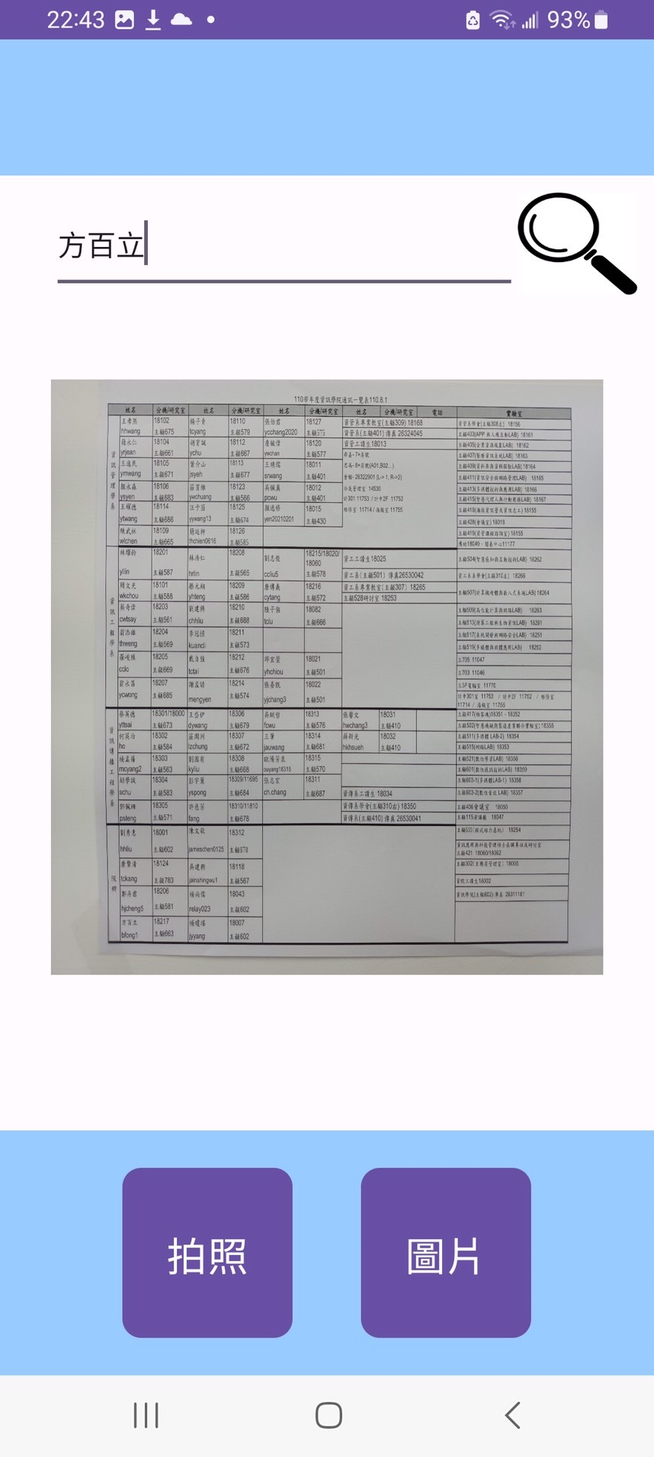
系
統
功
能
與
架
構

Slide 12
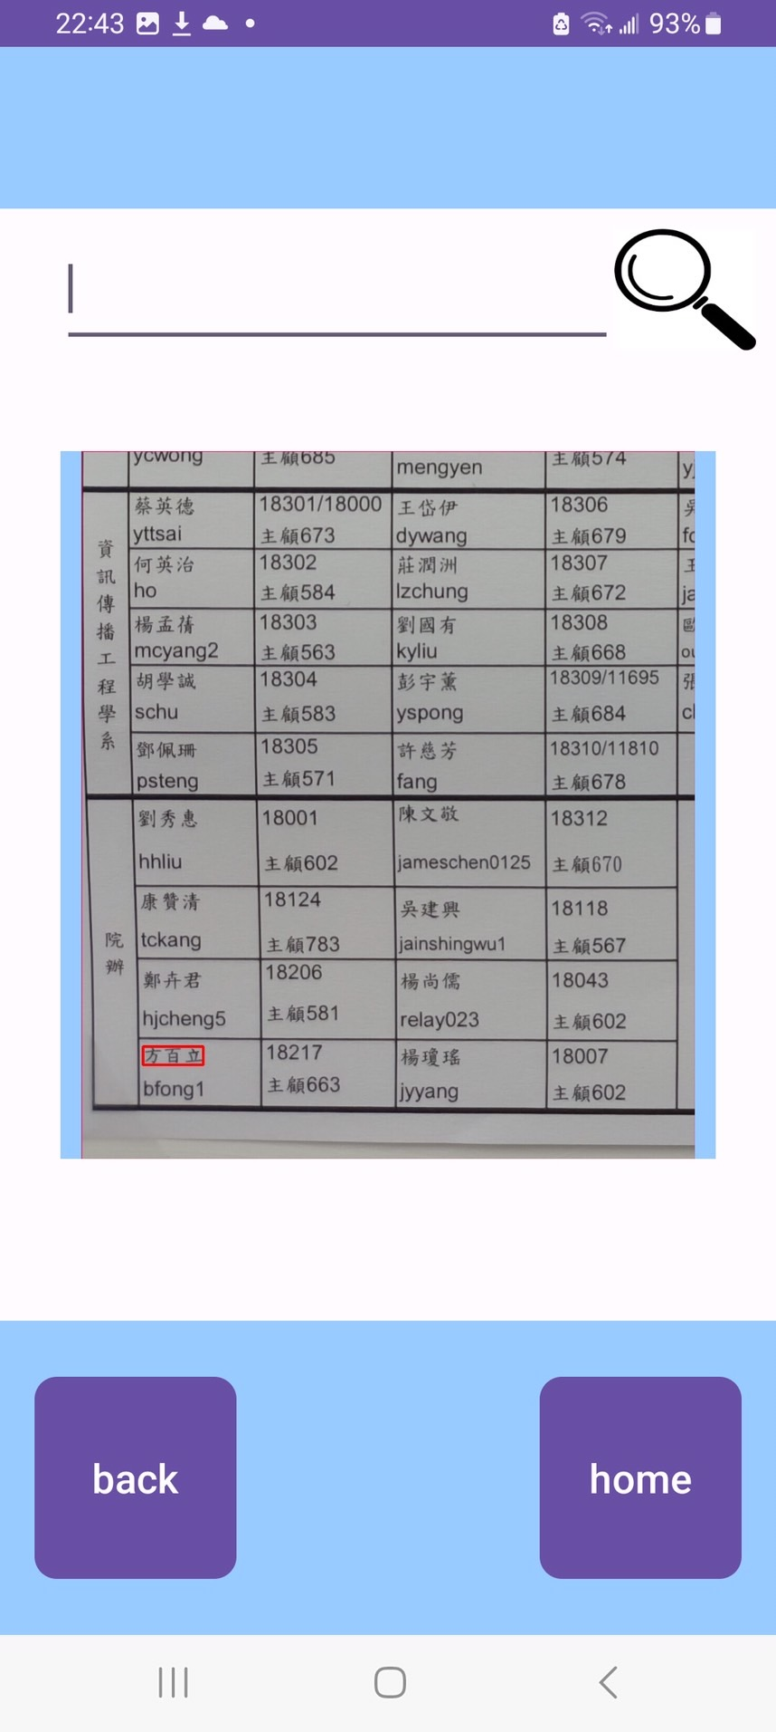


系
統
功
能
與
架
構
SERVER

Slide 13
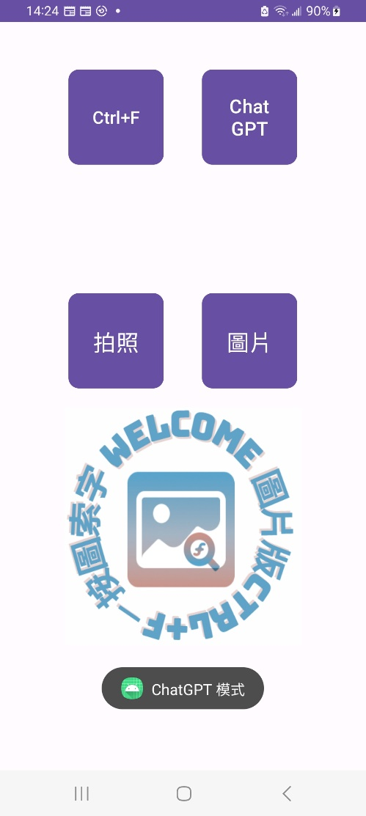
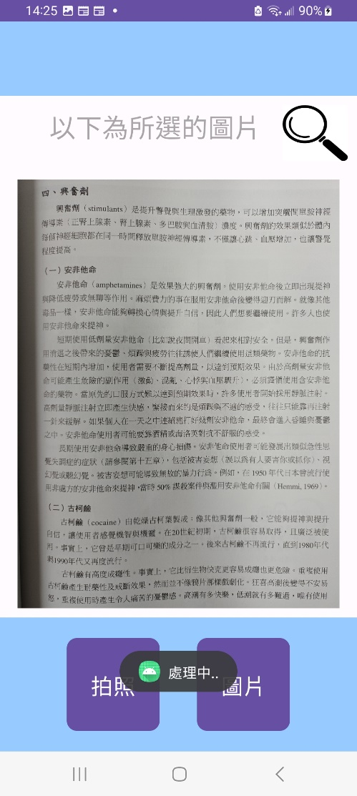


系
統
功
能
與
架
構
SERVER

Slide 14
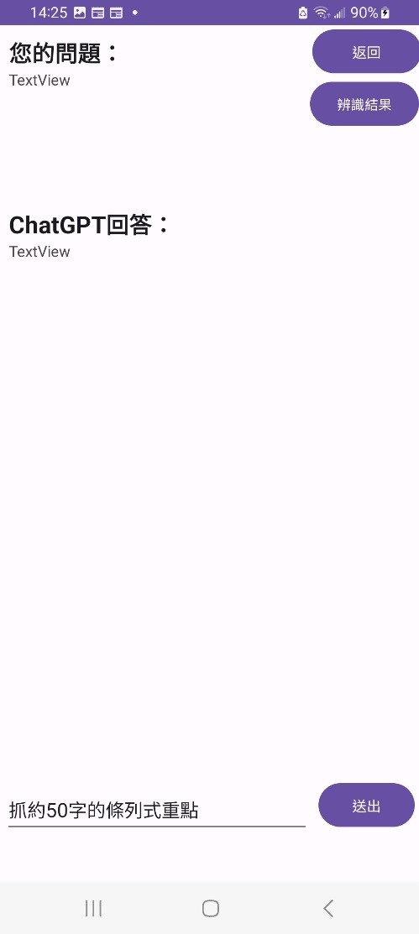
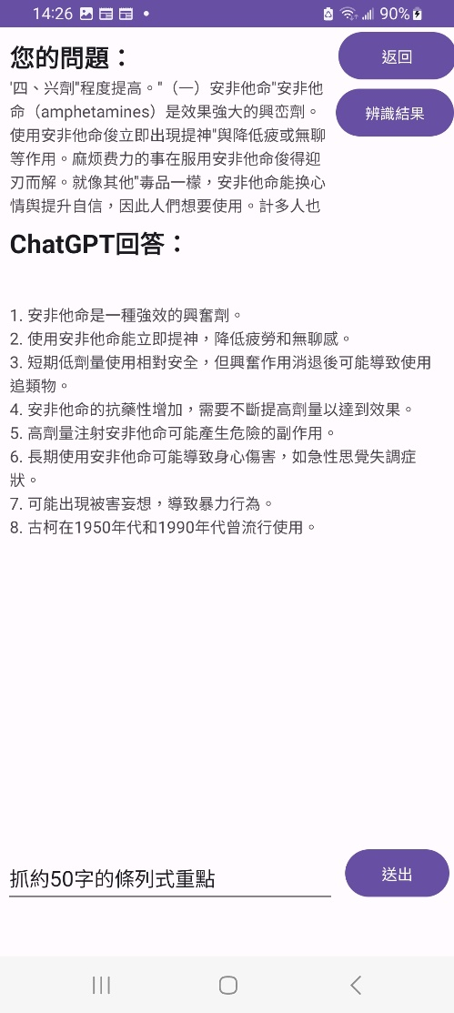
系
統
功
能
與
架
構
SERVER

Slide 15
03
PART THREE
結論與未來發展

Slide 16
結
論
與
未
來
發
展
媒介取得方便
輕鬆在圖片中完成Ctrl+F
串接ChatGPT API提供即時問答
應用層面廣泛
可對指定類別進行延伸
OCR
ChatGPT
APP
YOLO

Slide 17
04
PART FOUR
展示時間

Slide 18
製
作
方
法
DEMO

Slide 19
感謝聆聽

